Slide 1
Mathematical-03
金奕成 杨天正 黄道吉

Slide 2
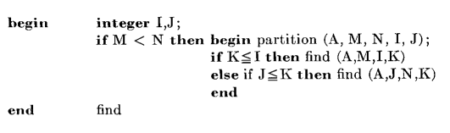
ALGORITHM65 :FIND
类似快排的算法, 只对一部分排序
ALGORITHM63: PARTITION

Slide 3
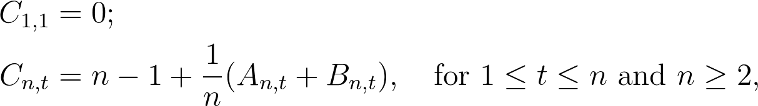
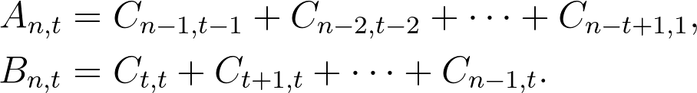
比较次数
类似快排的分析, 得到
其中呢
分别是要找的元素在枢轴量的右边和左边的情况.

Slide 4
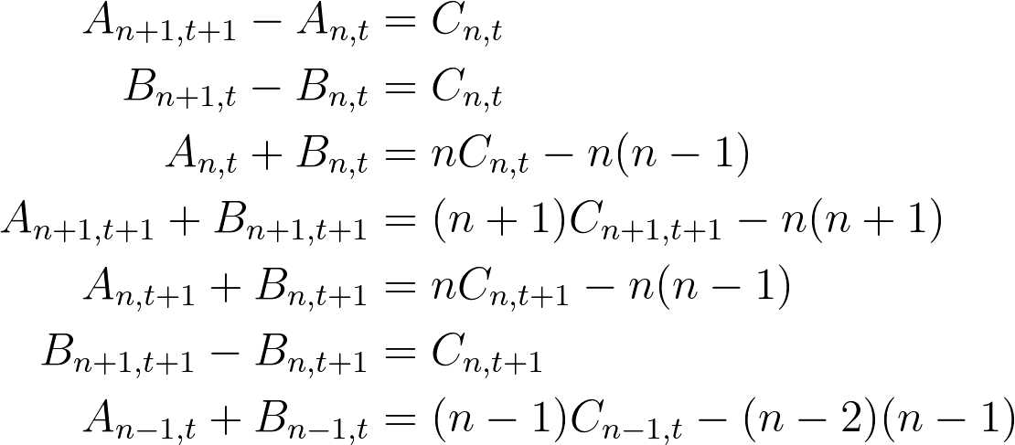
解递推方程
由定义得到这三个式子

Slide 5
解递推方程
由定义得到这三个式子

Slide 6
解递推方程
由定义得到这三个式子
消去A_{n + 1, t + 1}

Slide 7
解递推方程
由定义得到这三个式子
消去A_{n + 1, t + 1}和B_{n + 1, t + 1}

Slide 8
解递推方程
由定义得到这三个式子
消去A_{n + 1, t + 1}和B_{n + 1, t + 1}
消去最后两项

Slide 9
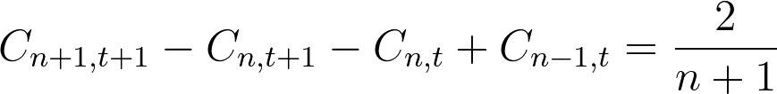
解递推方程
所以只需
就可以得到和AB无关的式子

Slide 10
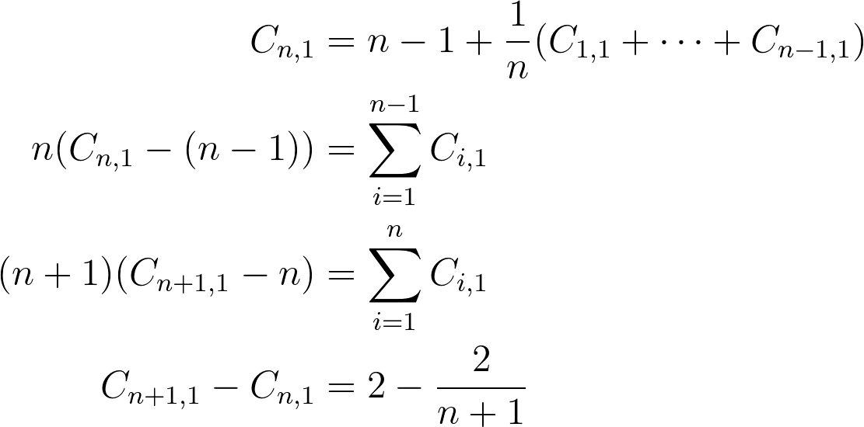
边界条件
类似对快排时间复杂度的分析

Slide 11
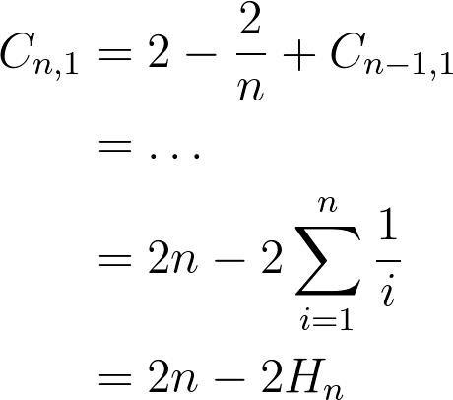
边界条件
类似对快排时间复杂度的分析

Slide 12
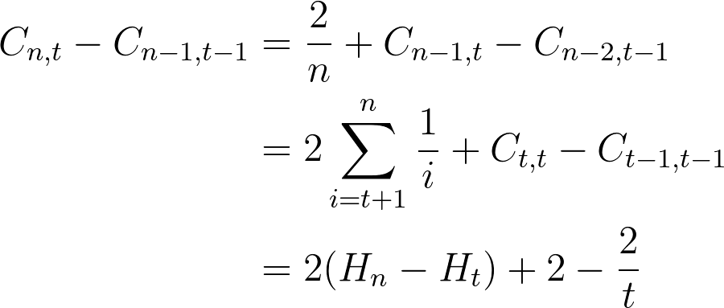
解递推方程
这样就可以求解刚才的方程了

Slide 13
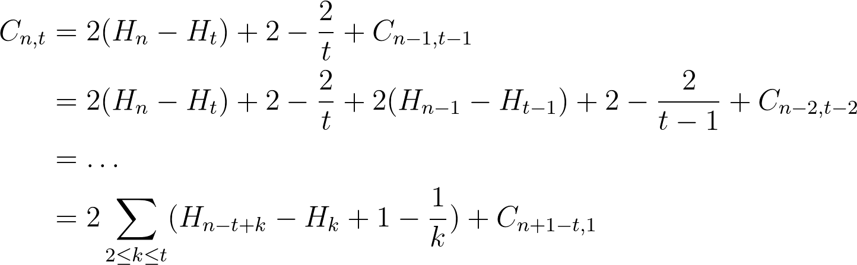
解递推方程
这同样是一个递推式

Slide 14
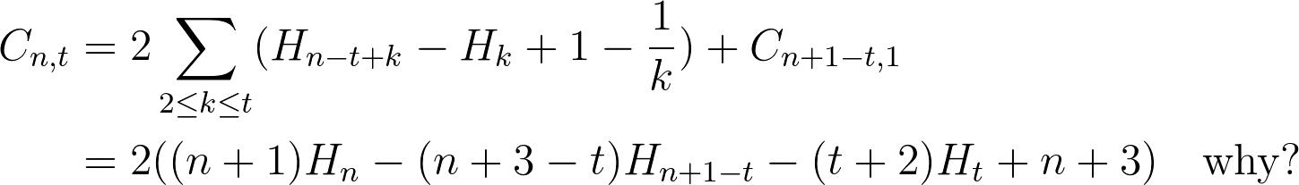
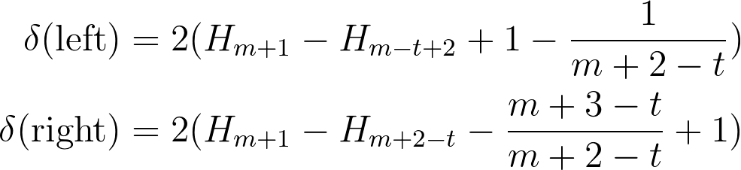
解递推方程
归纳

Slide 15
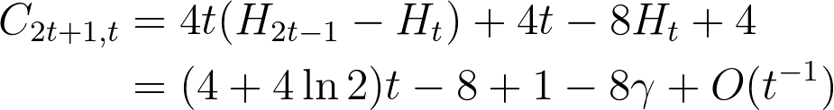
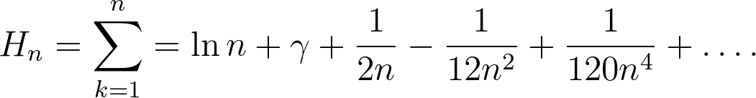
求中位数
将n = 2t - 1带入

Slide 16
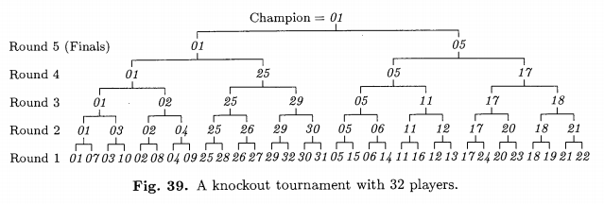
Type B?
比较次数的界在哪里?
t = 1 ==> n - 1
t = 2 ==> n - 2 + [log₂ n]
t = 3 ==> ???

Slide 17
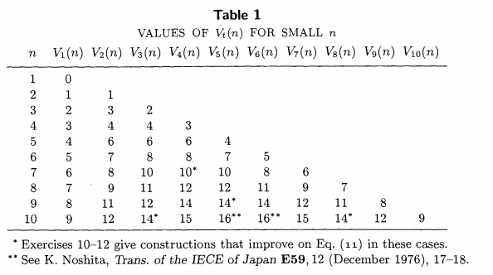
Type B?
对任意的n, t, 比较次数不超过5.2n
平均次数不超过
n + min(t, n + 1 - t) + o(n)
中位数可以做到
1.5n + O(n^{2/3} log n)
平均1.25n + o(n)

Slide 18
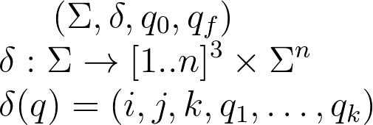
Automaton
in situ排列可以通过自动机实现

Slide 19
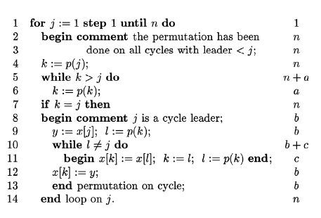
Automaton-Σ
0: 对应第一行的循环
1: 验证它是否是cycle leader
2: 交换元素

Slide 20
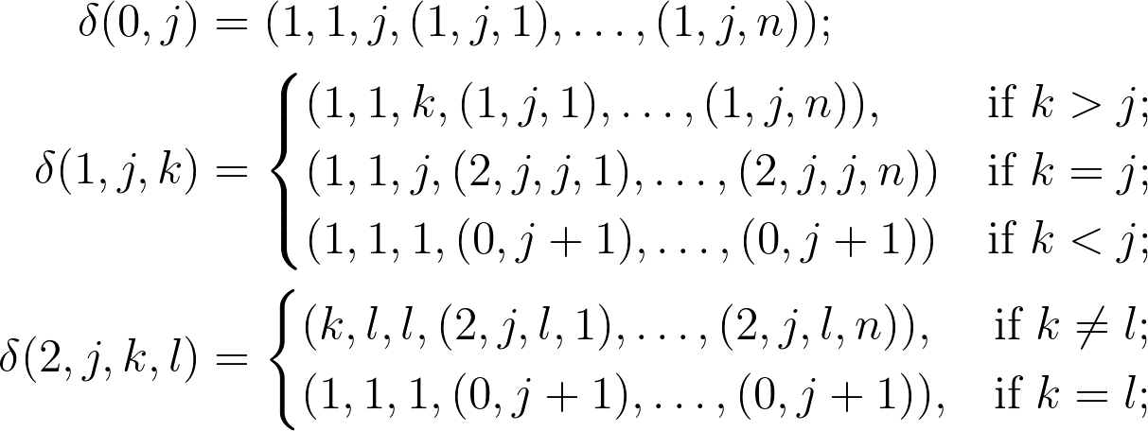
Automaton-δ
起始状态(0, 1), 终止状态(0, n + 1)

